Slide 1
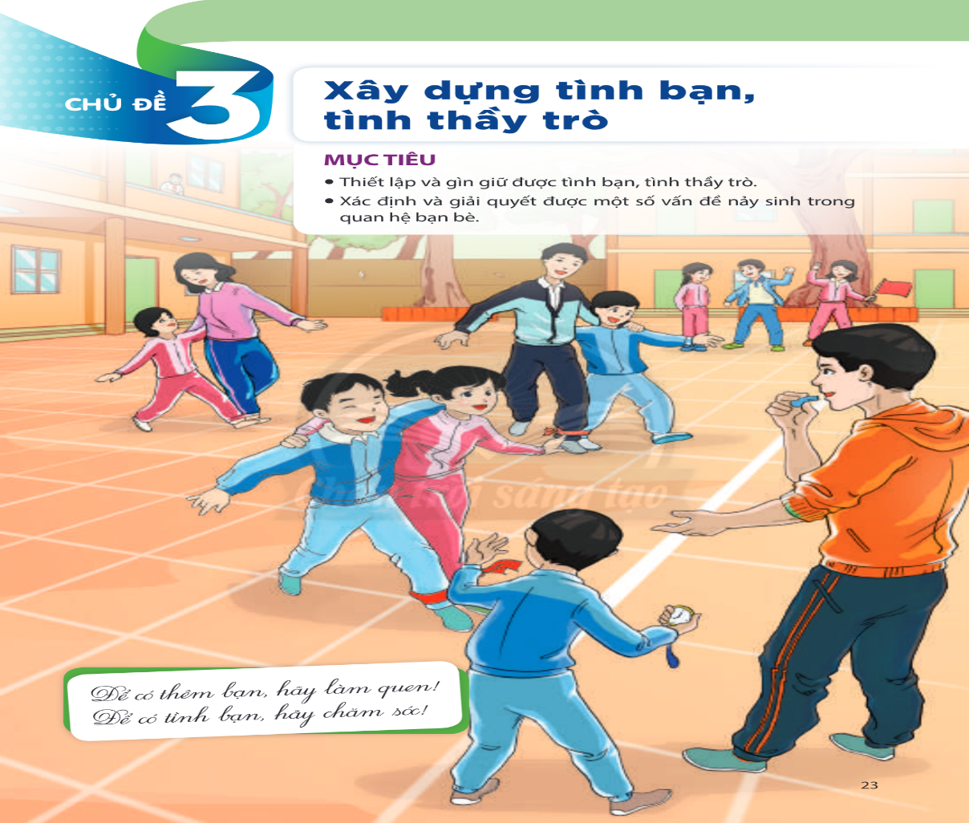
PHÒNG GIÁO DỤC VÀ ĐÀO TẠO QUẬN GÒ VẤP
HOẠT ĐỘNG TRẢI NGHIỆM HƯỚNG NGHIỆP LỚP 6
CHỦ ĐỀ 3
XÂY DỰNG TÌNH BẠN, TÌNH THẦY TRÒ

Slide 2
CHỦ ĐỀ 3: XÂY DỰNG TÌNH BẠN, TÌNH THẦY TRÒ
NHIỆM VỤ 4:
GIỮ GÌN MỐI QUAN HỆ VỚI BẠN BÈ, THẦY CÔ

Slide 3
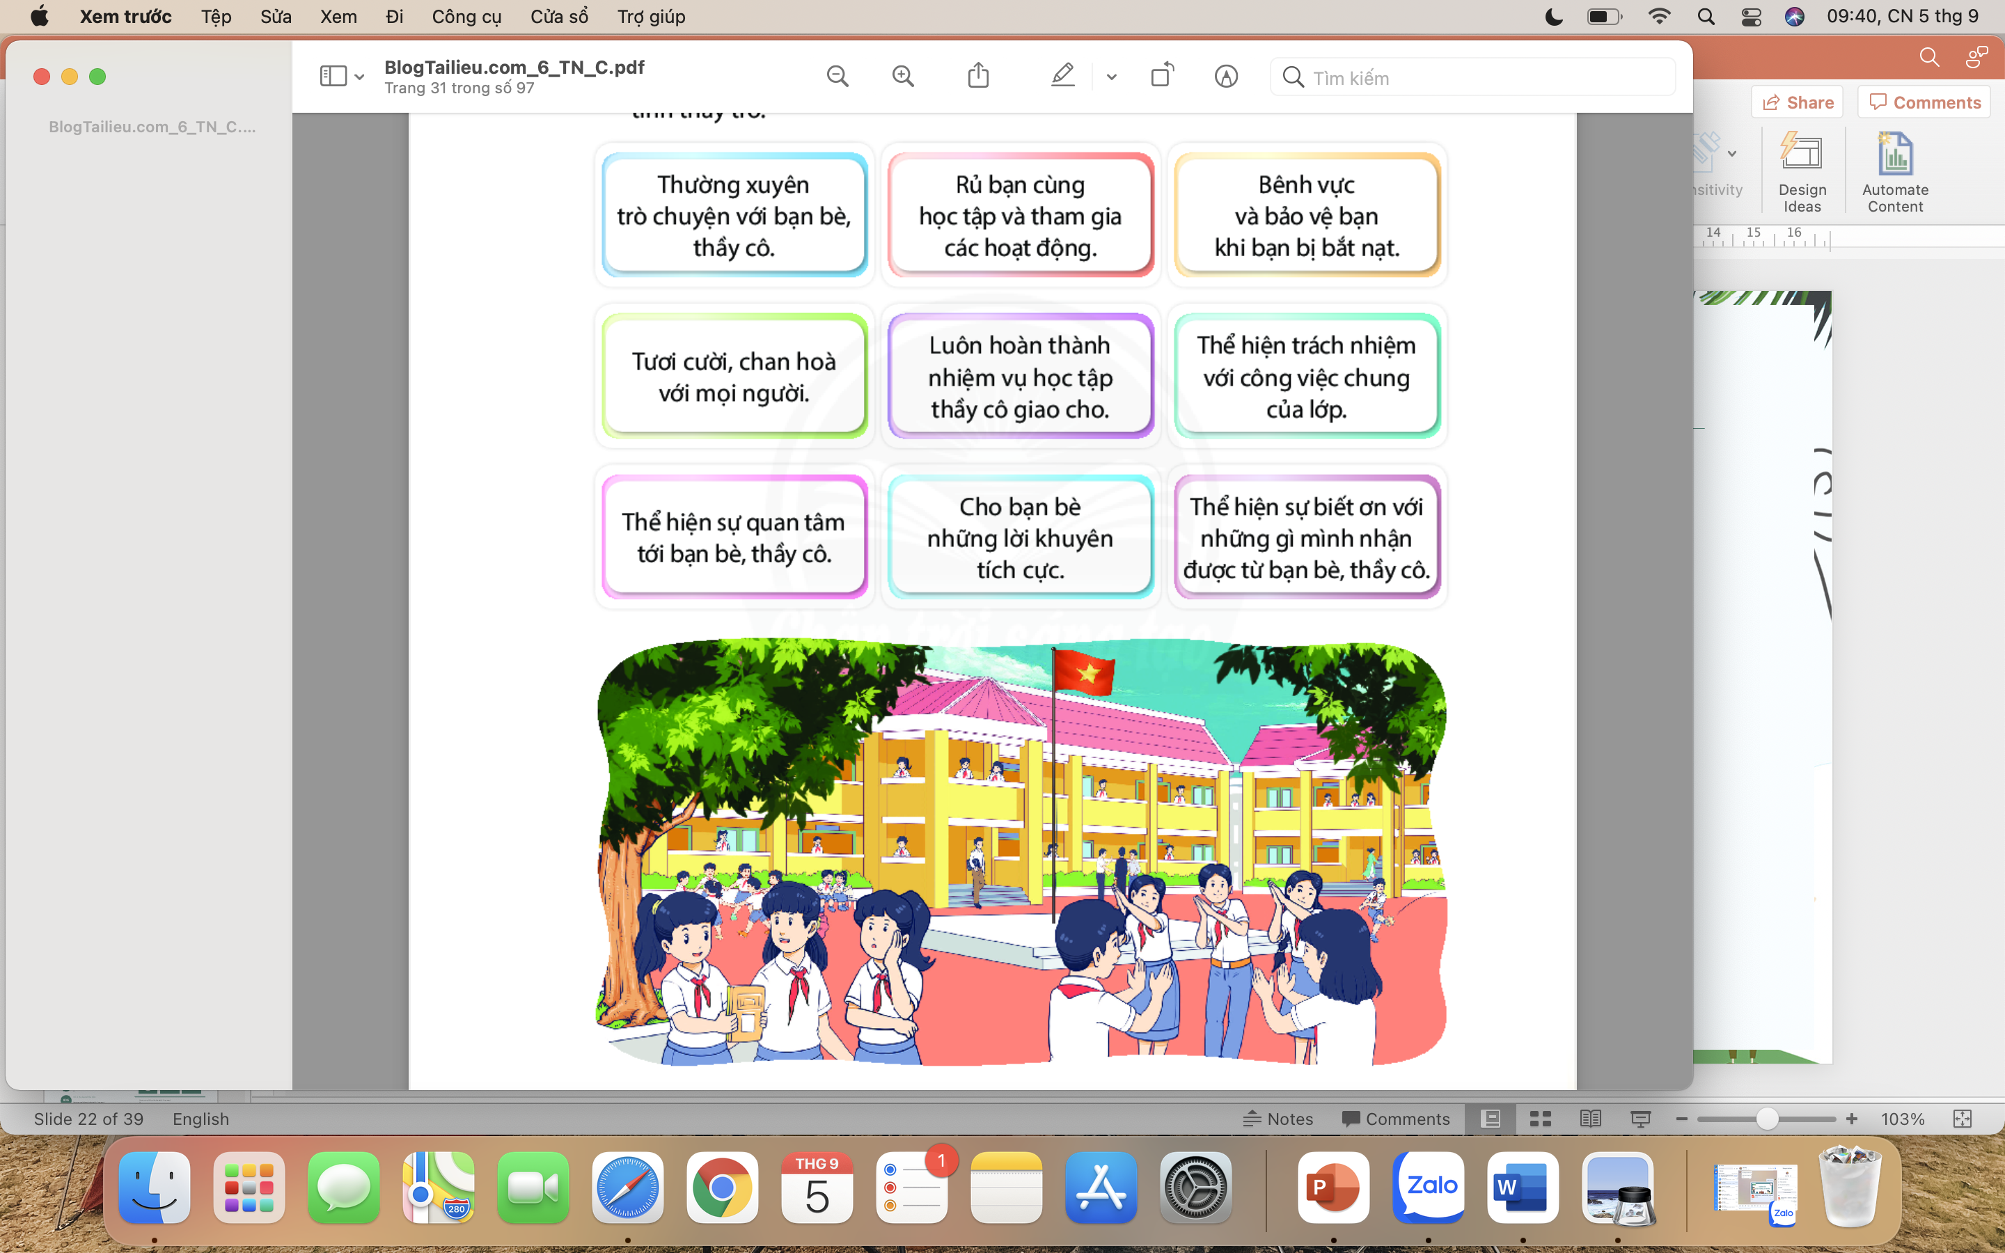
CHỦ ĐỀ 3: XÂY DỰNG TÌNH BẠN THẦY TRÒ
NHIỆM VỤ 4: GIỮ GÌN MỐI QUAN HỆ VỚI BẠN BÈ, THẦY CÔ
EM SẼ LỰA CHỌN NHỮNG CÁCH NÀO SAU ĐÂY ĐỂ GIỮ GÌN TÌNH BẠN TÌNH THẦY TRÒ?
Ý NGHĨA CÁCH LÀM ĐÓ?

Slide 4
CHỦ ĐỀ 3: XÂY DỰNG TÌNH BẠN THẦY TRÒ
NHIỆM VỤ 4: GIỮ GÌN MỐI QUAN HỆ VỚI BẠN BÈ, THẦY CÔ
EM SẼ NÓI VÀ LÀM NTN ĐỂ VUN ĐẮP
VÀ GIỮ GÌN MỐI QUAN HỆ VỚI BẠN BÈ, THẦY CÔ

Slide 5
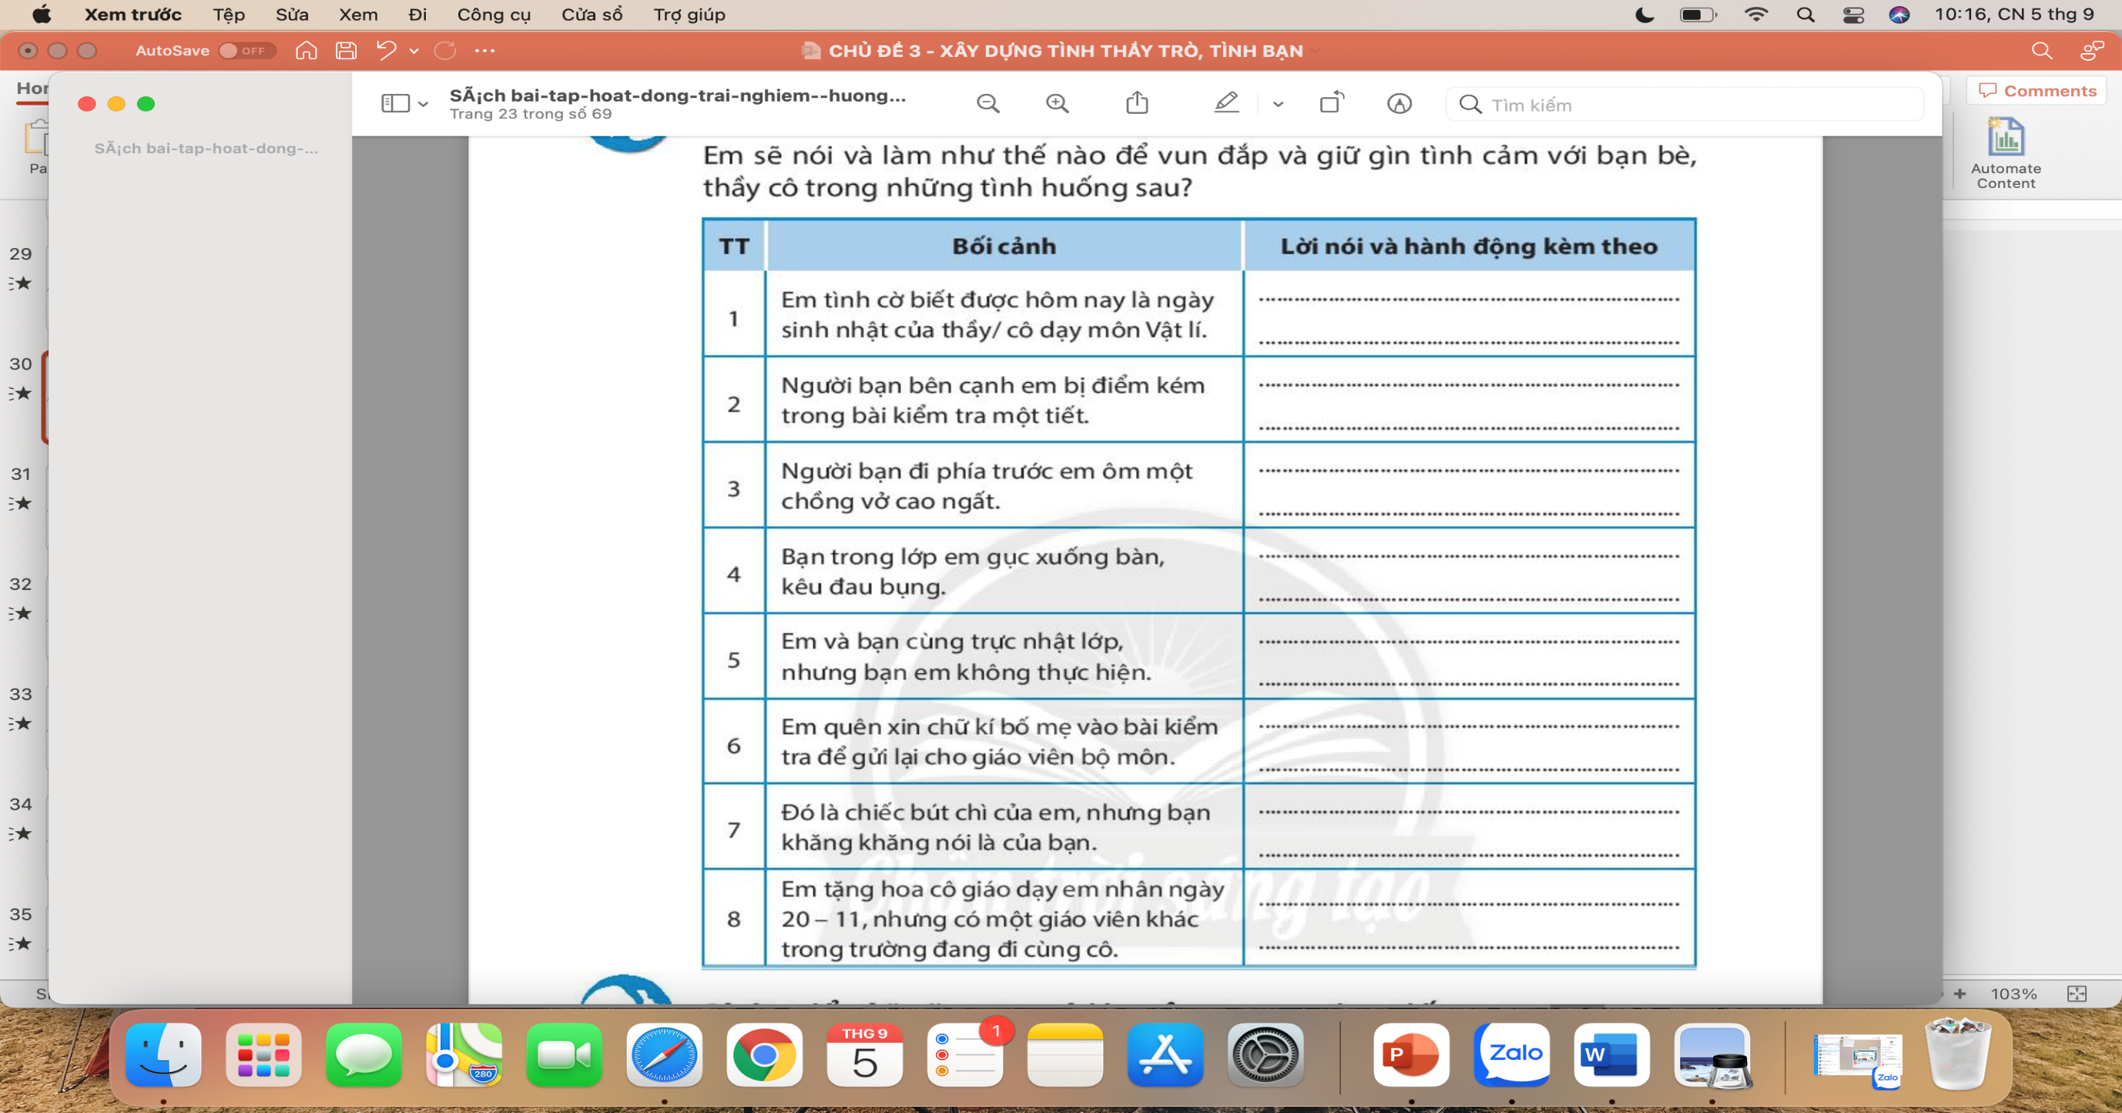

Slide 6
CHỦ ĐỀ 3: XÂY DỰNG TÌNH BẠN THẦY TRÒ
NHIỆM VỤ 4: GIỮ GÌN MỐI QUAN HỆ VỚI BẠN BÈ, THẦY CÔ
EM CÒN LÀM NHỮNG CÁCH NÀO KHÁC ĐỂ GIỮ GÌN TÌNH BẠN TÌNH THẦY TRÒ?

Slide 7
CHỦ ĐỀ 3: XÂY DỰNG TÌNH BẠN THẦY TRÒ
NHIỆM VỤ 4: GIỮ GÌN MỐI QUAN HỆ VỚI BẠN BÈ, THẦY CÔ
GÌN GIỮ MỐI QUAN HỆ BẠN BÈ
_KẾT LUẬN_
- TRAO ĐỔI VỀ THÔNG TIN CÁ NHÂN, HOÀN CẢNH GĐ,…
Tự giới thiệu về bản thân
- TRAO ĐỔI VỀ SỞ THÍCH CÁ NHÂN, ƯỚC MƠ, …
Cùng tìm hiểu sở thích của nhau
- CÙNG THẦY CÔ TG HOẠT ĐỘNG GIẢI TRÍ, HỌC TẬP,…
Cùng nhau đọc chuyện, chơi trò chơi,

Slide 8
CHỦ ĐỀ 3: XÂY DỰNG TÌNH BẠN THẦY TRÒ
NHIỆM VỤ 4: GIỮ GÌN MỐI QUAN HỆ VỚI BẠN BÈ, THẦY CÔ
_KẾT LUẬN_
GÌN GIỮ MỐI QUAN HỆ THẦY CÔ
- TRAO ĐỔI VỀ THÔNG TIN CÁ NHÂN, HOÀN CẢNH GĐ,…
Tự giới thiệu về bản thân
- TRAO ĐỔI VỀ SỞ THÍCH CÁ NHÂN, ƯỚC MƠ, …
Nhờ thầy cô định hướng nghề nghiệp với sở thích cá nhân đó
- CÙNG THẦY CÔ TG HOẠT ĐỘNG GIẢI TRÍ, HỌC TẬP,…
Nhờ thầy cô chỉ bài, TG cắm trại, trải nghiệm cùng thầy cô,…

Slide 9
CHỦ ĐỀ 3: XÂY DỰNG TÌNH BẠN THẦY TRÒ
NHIỆM VỤ 5:
PHÁT TRIỂN KỸ NĂNG TẠO THIỆN CẢM TRONG GIAO TIẾP

Slide 10
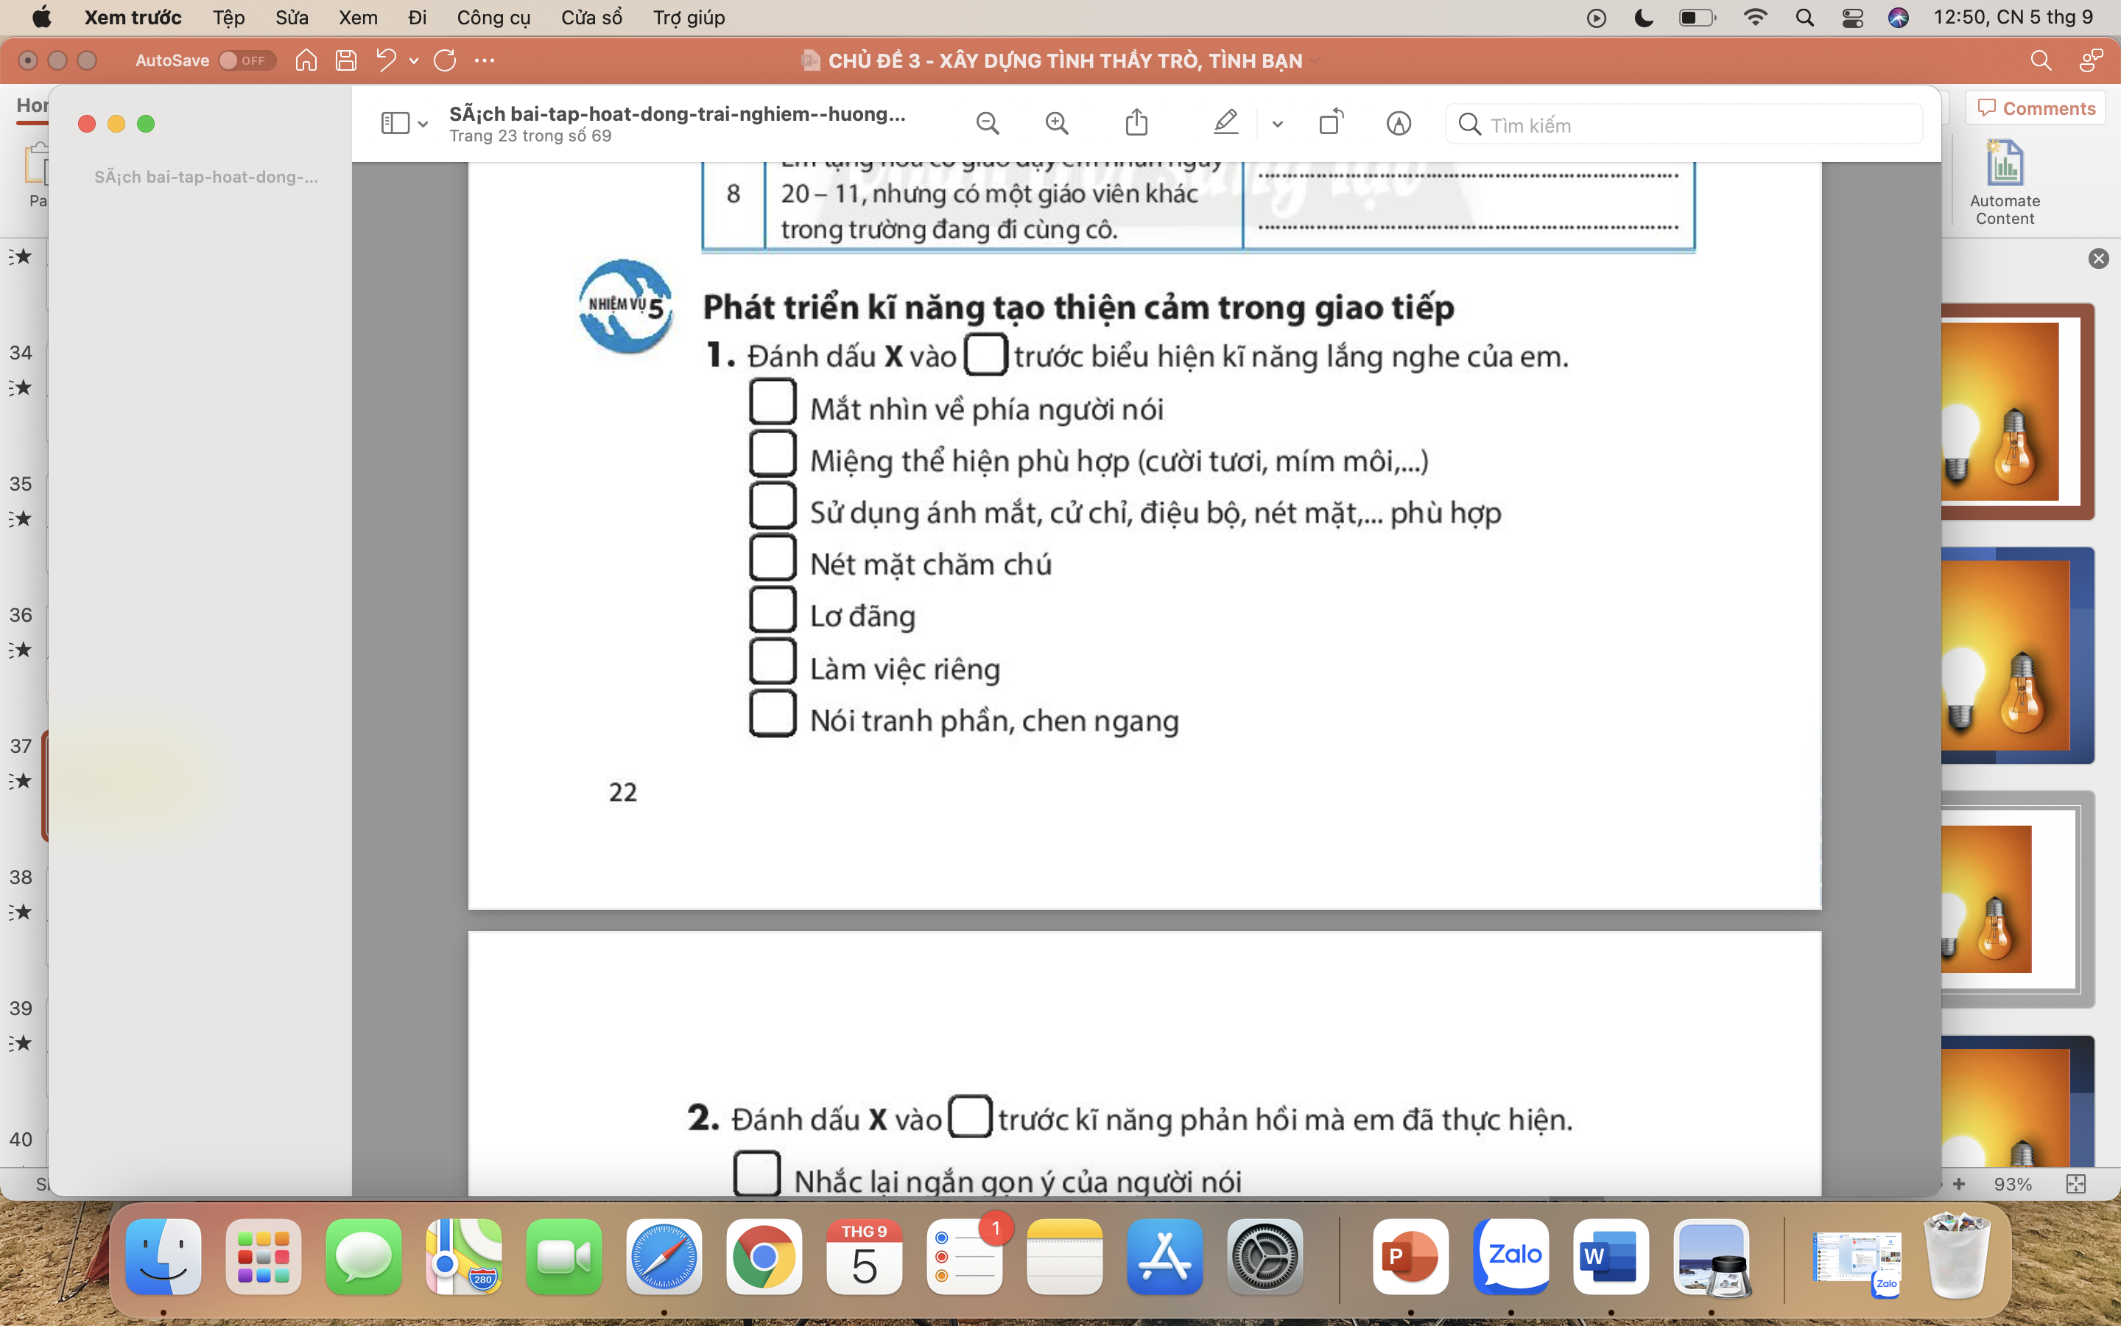
CHỦ ĐỀ 3: XÂY DỰNG TÌNH BẠN THẦY TRÒ
NHIỆM VỤ 5: PHÁT TRIỂN KĨ NĂNG TẠO THIỆN CẢM TRONG GIAO TIẾP

Slide 11
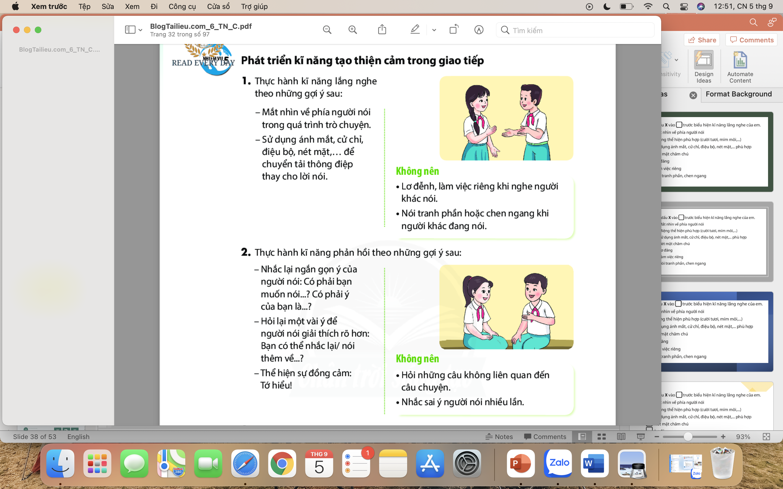
CHỦ ĐỀ 3: XÂY DỰNG TÌNH BẠN THẦY TRÒ
NHIỆM VỤ 5: PHÁT TRIỂN KĨ NĂNG TẠO THIỆN CẢM TRONG GIAO TIẾP

Slide 12
CHỦ ĐỀ 3: XÂY DỰNG TÌNH BẠN THẦY TRÒ
NHIỆM VỤ 5: PHÁT TRIỂN KĨ NĂNG TẠO THIỆN CẢM TRONG GIAO TIẾP

Slide 13

CHỦ ĐỀ 3: XÂY DỰNG TÌNH BẠN THẦY TRÒ
NHIỆM VỤ 5: PHÁT TRIỂN KĨ NĂNG TẠO THIỆN CẢM TRONG GIAO TIẾP
_KẾT LUẬN_
Việc người nghe lắng nghe tốt đã tạo sự thiện cảm trong giao tiếp, người nói có ấn tượng tốt về người nghe này. Điều đó góp phần tạo quan hệ tốt đẹp.

Slide 14
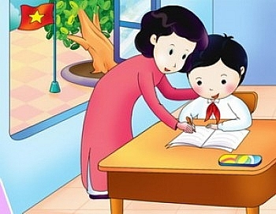
HƯỚNG DẪN VỀ NHÀ
SƯU TẦM DANH NGÔN NÓI VỀ TÌNH BẠN,TÌNH THẦY TRÒ.
XEM TRƯỚC NỘI DUNG PHẦN TIẾP THEO (nhiệm vụ 6,7,8)

Slide 15

Bài học đã kết thúc.
Thân ái chào các em và hẹn gặp lại trong buổi học sau!

